Slide 1

External Noise Cancelling
Presentadores: Jose Del Maestro Francescolli Anticona

Slide 2

“
La contaminación acústica es la segunda causa de enfermedad por motivos medioambientales.
—OMS

Slide 3
01
02
04
Índice
03
OBJETIVOS
CONCEPTOS CLAVE
SOLUCIÓN
REFERENCIAS BIBLIOGRÁFICAS

Slide 4

CONCEPTOS CLAVE

Slide 5

¿Qué es la contaminación acústica?

Slide 6


¿Cuál es el nivel de decibelios permitido?
Fuentes Móviles
Fuentes Fijas

Slide 7

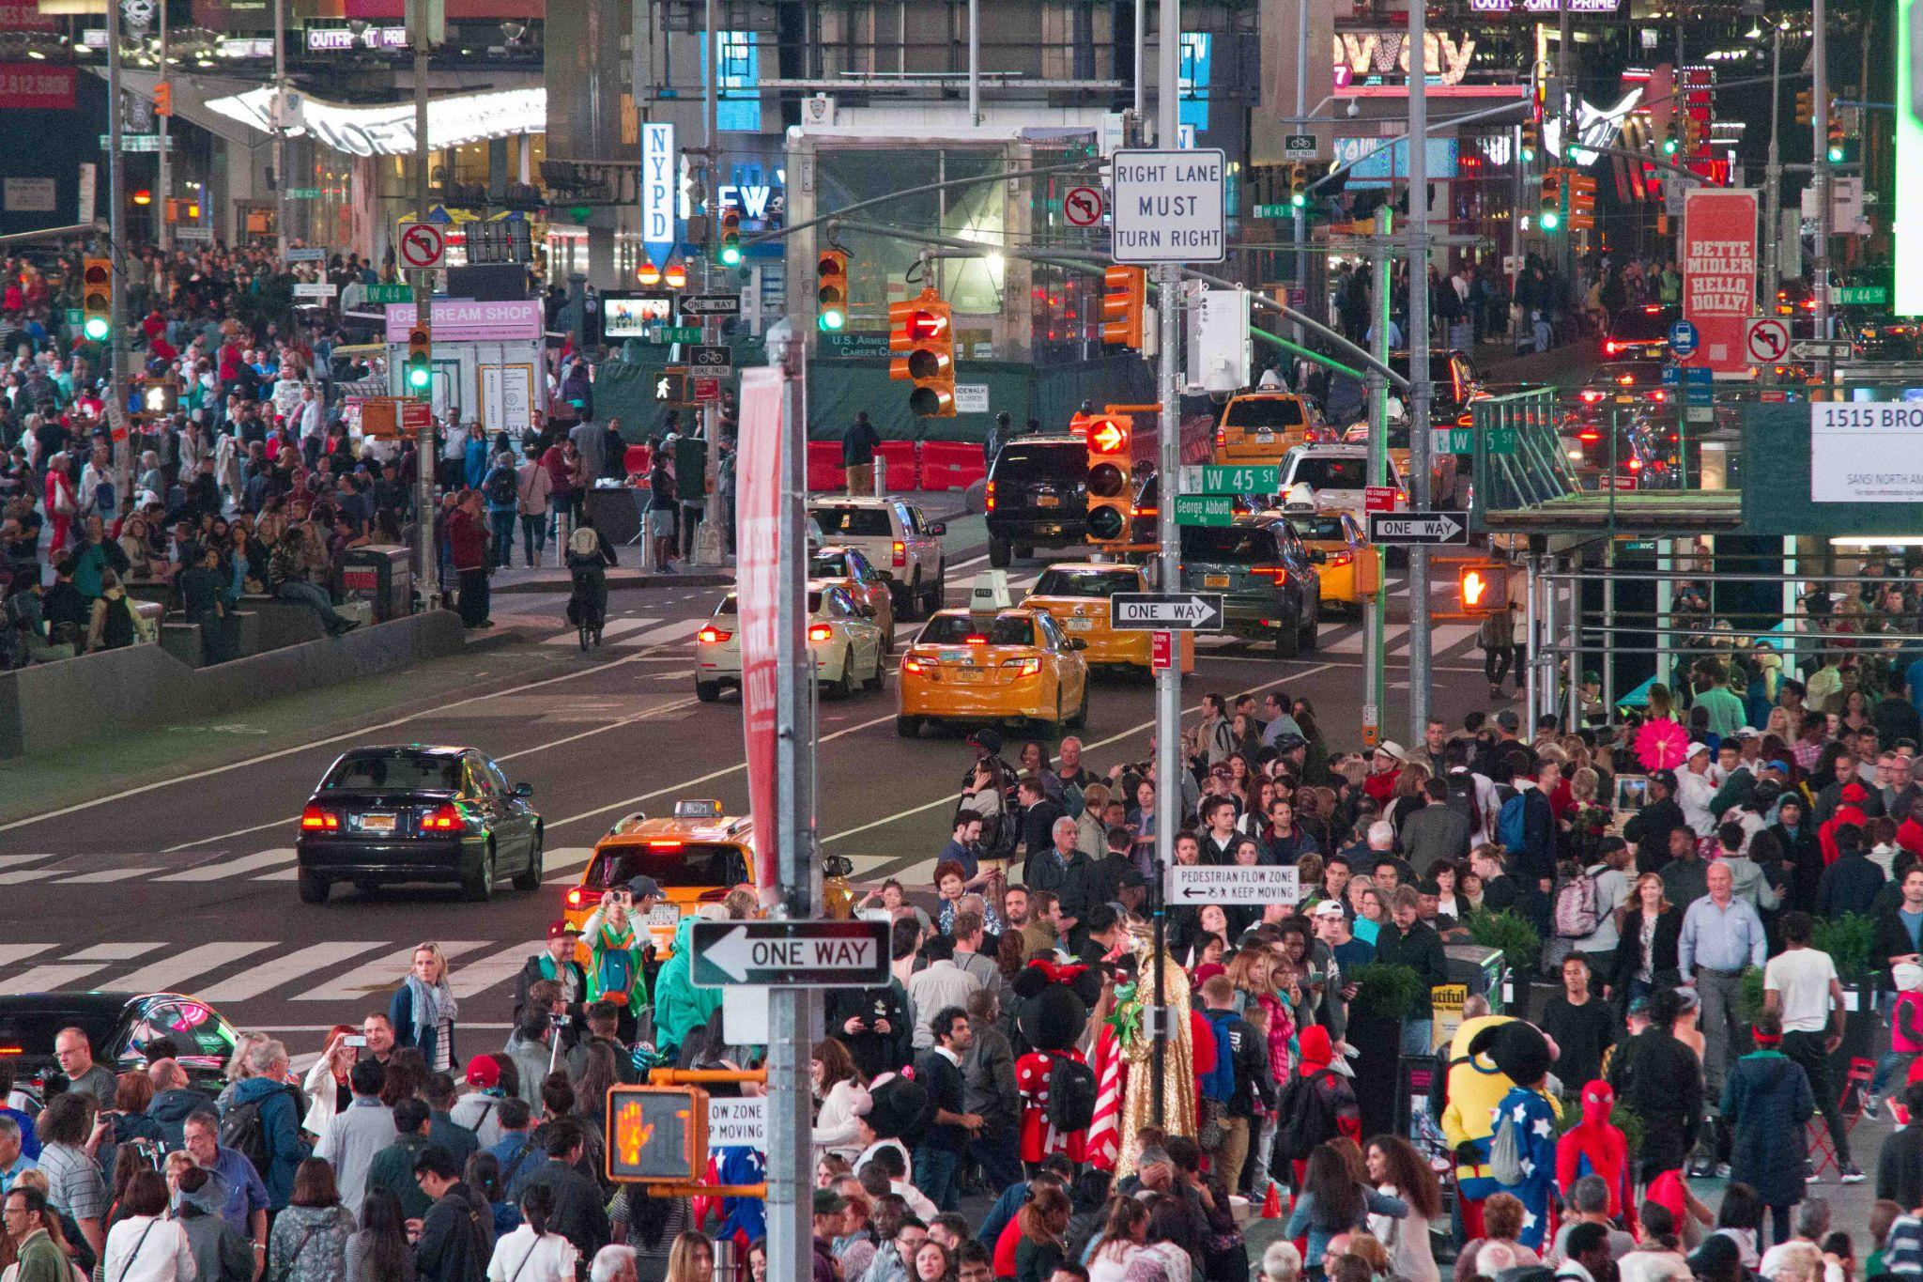

Zonas
Residenciales
Eventos Sociales
Tráfico Automovilísticos
Obras de Construcción

Slide 8
2. OBJETIVOS

Slide 9

Objetivos del Proyecto
Diseñar un prototipo que aísle de forma acústica el ruido que se perciba en el entorno.
Presentar datos reales que validen la cancelación de ruido parcial o total
Determinar el costo de fabricación del equipo.
Investigar el estado de alerta de soluciones
Estado del arte
prototipo funcionando
validacion de los prototipos a implementar
informe

Slide 10

3. SOLUCIÓN

Slide 11

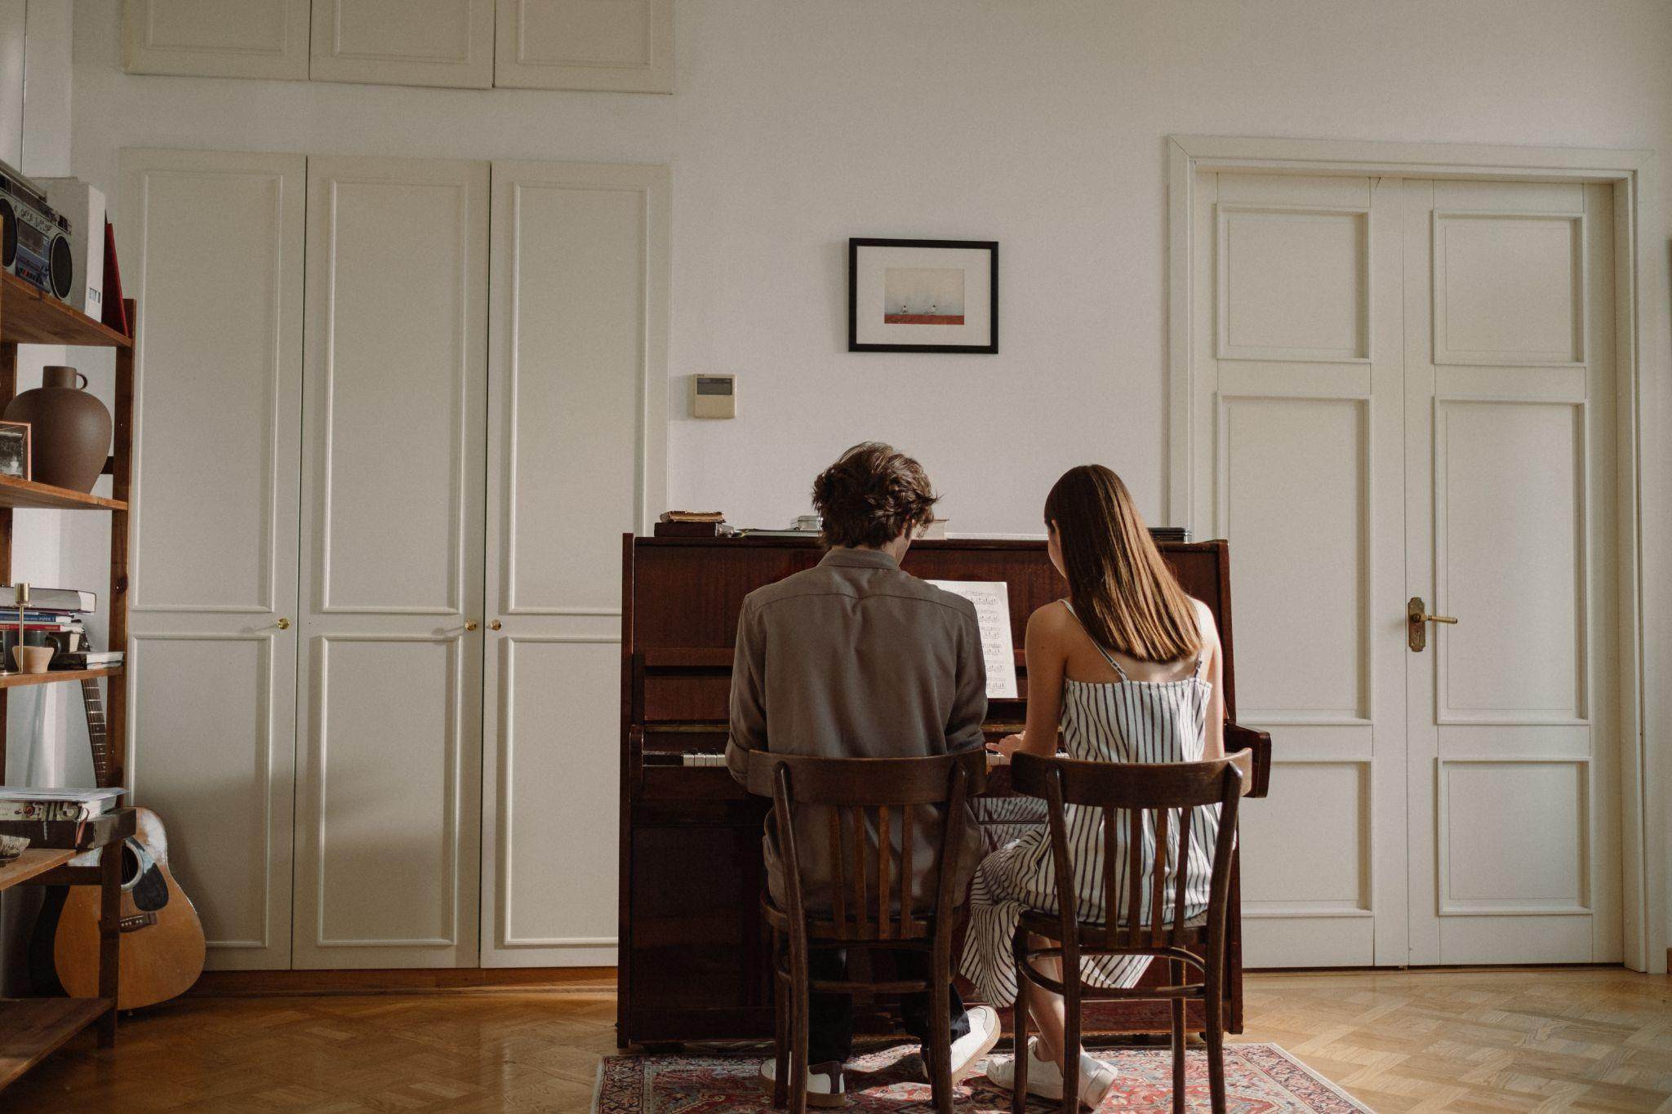


Slide 12

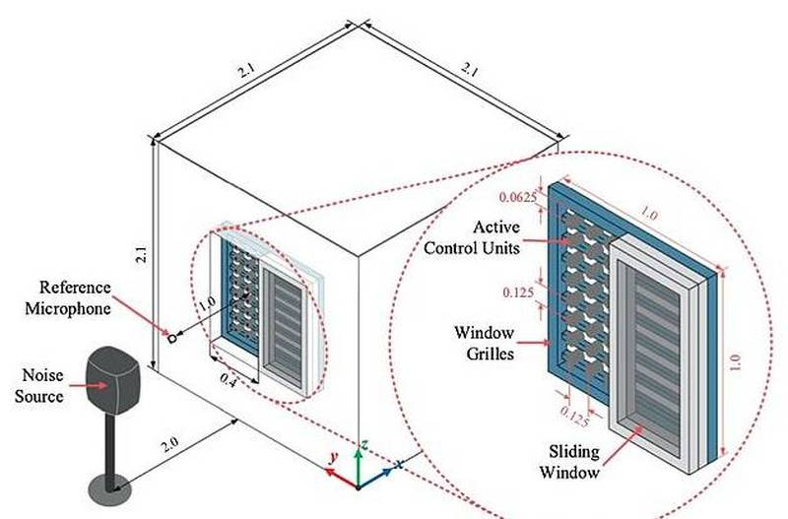

Slide 13
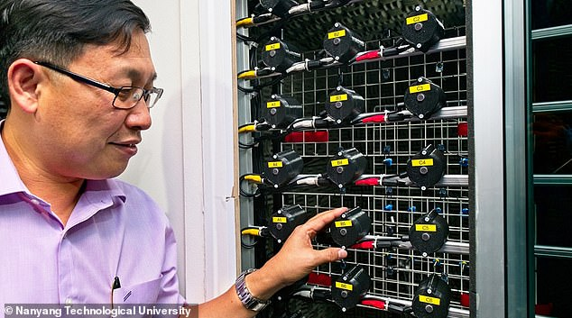

Slide 14

Zona 8C del distrito de Miraflores

Slide 15
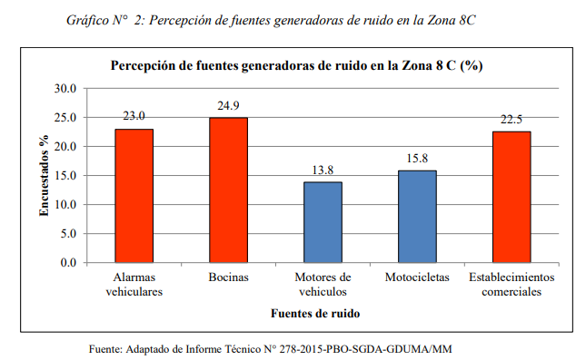

Slide 16
24.9%
22.5%
13.8%
BOCINAS DE LOS VEHÍCULOS
ESTABLECIMIENTOS COMERCIALES
MOTORES DE LOS VEHÍCULOS

Slide 17
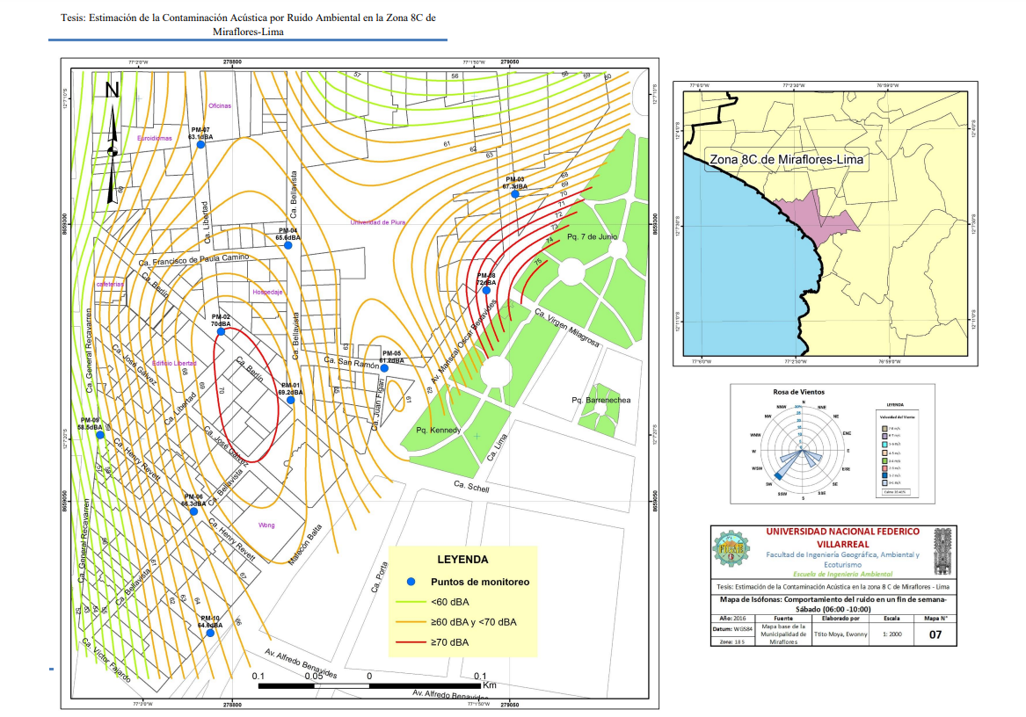
CUantas personas se ven afectadas por la cancelación de ruido de forma anual

Slide 18
reuniones con el profesor
ASESORÍA 2
ASESORÍA 4
ASESORÍA 1
ASESORÍA 3

Slide 19
Proceso que vamos a seguir
STEP 4
STEP 3
STEP 2
Validación 04
STEP 1
Prototipado 03
Conceptualización 02
Ideación 01

Slide 20
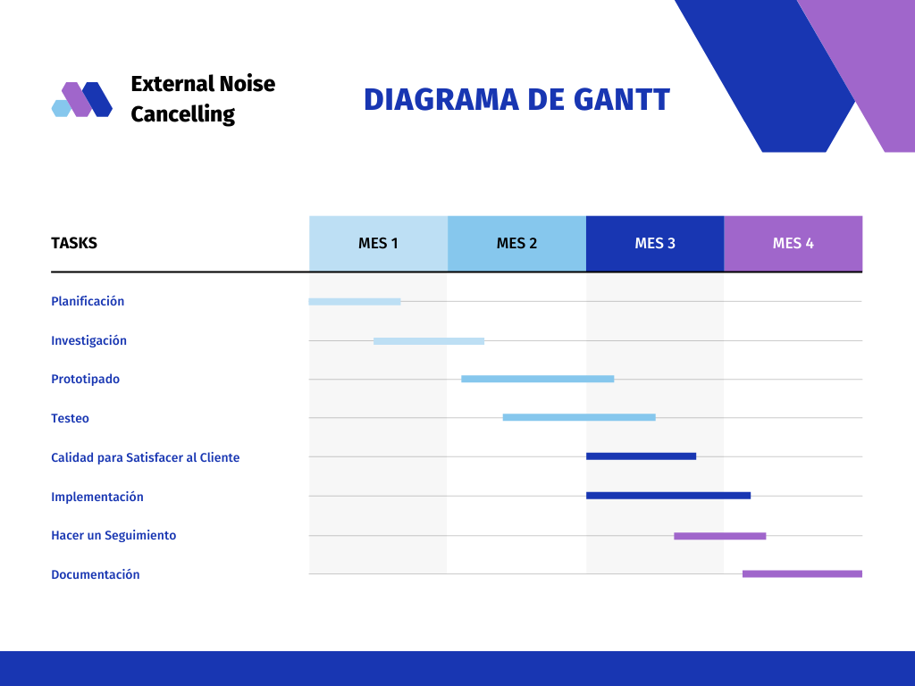

Slide 21
4. REFERENCIAS BIBLIOGRÁFICAS

Slide 22
Referencias Bibliográficas
Sandoval, A. (2020, 10 julio). Ciencia: adiós a la contaminación sonora con este dispositivo que elimina el ruido incluso con las ventanas abiertas. FayerWayer. Recuperado 29 de agosto de 2022, de https://www.fayerwayer.com/2020/07/elimina-ruido-externo-ventanas/
Morrison, R. (2020, 9 julio). Noise-cancelling windows can HALVE the traffic noise coming in even when they are open. Mail Online. Recuperado 29 de agosto de 2022, de https://www.dailymail.co.uk/sciencetech/article-8505903/Traffic-noise-coming-open-window-slashed-HALF-thanks-new-device.html
Talaverano, Z. N. S. (2018, 7 junio). Estimación De La Contaminación Acústica Por Ruido Ambiental En La Zona 8 C Del Distrito De Miraflores - Lima. REPOSITORIO INSTITUCIONAL Universidad Nacional Federico Villareal. Recuperado 29 de agosto de 2022, de http://repositorio.unfv.edu.pe/handle/UNFV/2005

Slide 23


Team
CEO
Francescolli Anticona
CO - CEO
Jose Del Maestro

Slide 24
Thanks!

